Slide 1
Faktúra
Ráchel Murgošová, monika žiaranová III. A el

Slide 2
Faktúra
doklad na účtovanie hodnoty tovaru
forma faktúry:
a) listinná forma
b) elektronická forma
doklad alebo oznámenie
dodávateľ žiada odplatu za zdaniteľný obchod
nevyhnutný doklad prijímateľa
vyhotovená do 15 dní
prijaté (dodávateľské faktúry)
vydané (odberateľské faktúry)

Slide 3
Faktúra
Vo faktúre je bližšie určené:
množstvo a druh tovaru alebo služieb
cena za mernú jednotku
celkové množstvo, za ktoré sa bude platiť
mena
zľavy, ak sa nejaké poskytujú
dodacia lehota a podmienky platby
odvolanie sa na zákazníka (objednávka atď.)

Slide 4
Faktúra
V medzinárodnom obchode faktúry fungujú ako hlavný dokument pri colných formalitách a zdanení. Na tento účel sú niekedy uvedené dodatočné informácie ako:
colná deklarácia
jednotka colného sadzobníka
dovozné evidenčné číslo
pôvod tovaru
doložky
rozpis celkovej hodnoty
...

Slide 5
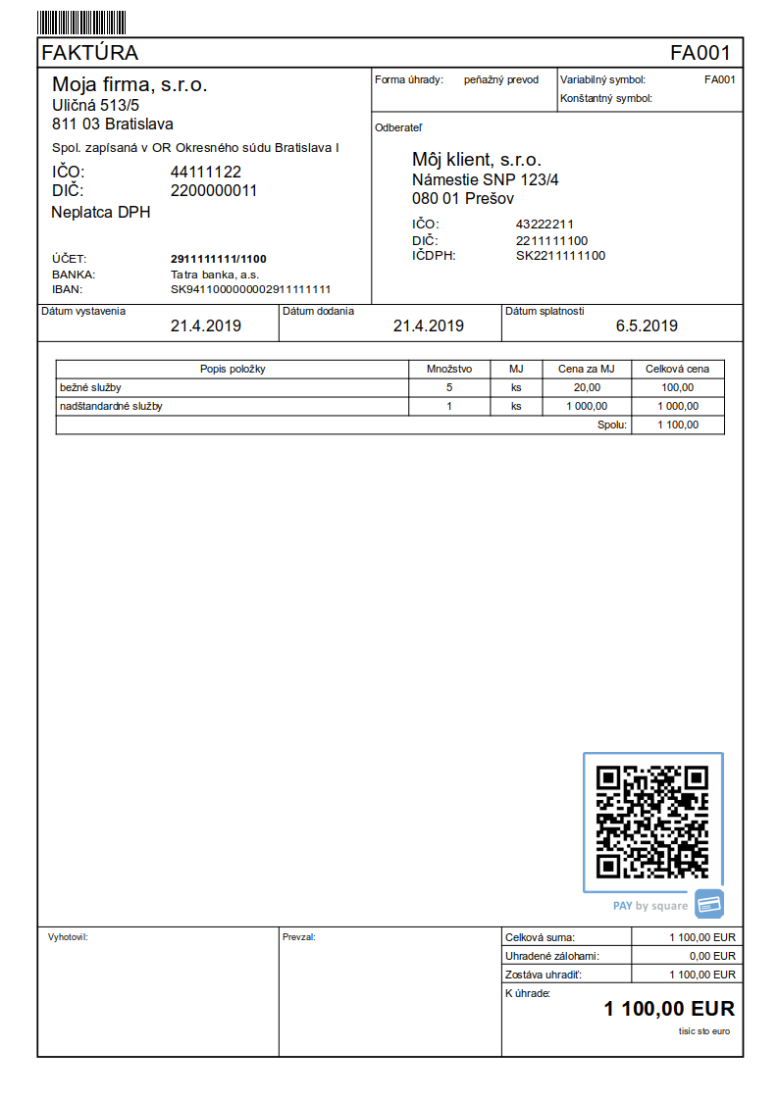

Slide 6
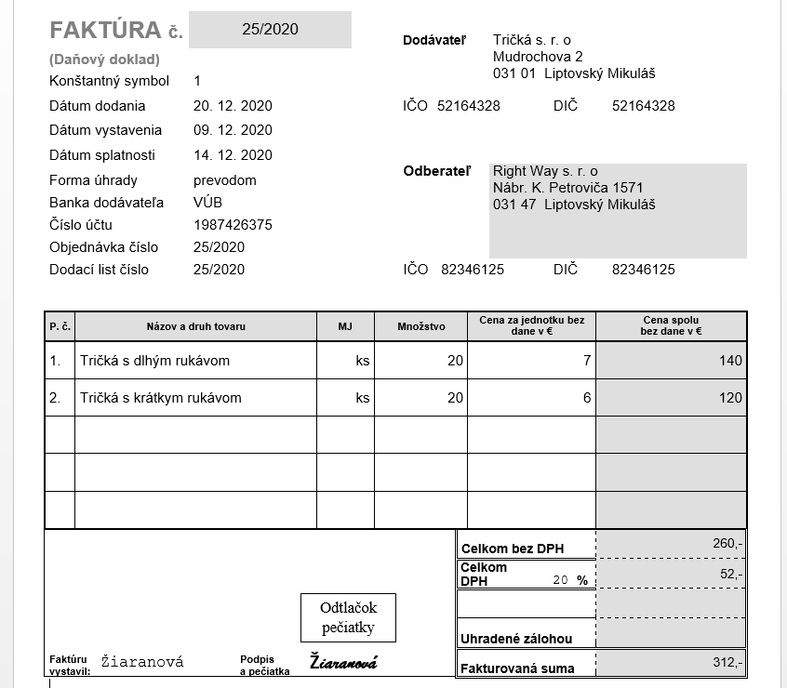
Faktúra z našej cvičnej firmy

Slide 7
Zdroje
https://www.faktury-online.com/otazky-a-odpovede/faktura-definicia (02.12.2020)
https://podnikatelskecentrum.sk/co-je-to-faktura/(02.12.2020)
https://www.ako-uctovat.sk/uctovny-slovnik.php?co=Faktura&id=209(02.12.2020)
https://www.faktury-online.com/vzor-dokumentov/faktura-vzor (02.12.2020)

Slide 8
Ďakujeme za pozornosť

